Slide 1


Високоякісний силос із злакових культур і люцерни
Вплив різних умов при заготівлі
-погода
-технологія
P r o u d m e m b e r

Slide 2
Якість силосу
Поживна цінність
Якість ферментації
Гігієна
Фураж/корм
(склад)
- Зола
- Сирий протеїн
- Клітковина
Стиглість
- Перетравність
Фураж/корм
- Вміст СР
- Цукор
- Зола
- Сирий протеїн
- Клітковина
- Буферна ємність
- Епіфітна мікрофлора
Management
Ступінь підв’ялювання
Висота скошування
Забруднення ґрунтом
Ущільнення/трамбування
Накриття
Силосні добавки
Швидкість забору
Дріжджі
Пліснява (мікотоксини)
Лістерії
Clostridium botulinum
- Токсичні рослини
- Чужорідні предмети

Slide 3
вступ
Основні фактори впливу на якість силосу
властивості культури/маси , наприклад, СР, розчинні вуглеводи, сирий протеїн, зола, …
профіль/кількість мікробів на культурі/масі
агротехнічні прийоми (якість роботи фермерів)
силосні добавки
Notes:
Feedout rate
Wsc=water soluble carbohydrates

Slide 4
Фураж і молочна продуктивність тварин
Основи кормовиробництва
Загально-змішаний раціон/силос
Свіжий фураж
базова метаболічна потреба (МДж ЧЕЛ):
потреба в енергії, молоко (МДж ЧЕЛ):
Вміст енергії в кормі (МДж ЧЕЛ/кг СР):
споживання корму (кг СР/день):
потенційна молочна продуктивність (кг/день):
(кг/рік на тварину):
*) різниця в перерахунку на покупні корми
FF
35
3,3
6,8
18
26
7930
AWS/SM
24*
3,3
6,4
14
20
6060

Slide 5
Основи кормовиробництва
Споживання корму (кг СР)
GF (грубий корм)
GF+KF (грубий корм + концкорм)
KF (концкорм)
Вартість раціону, євро
Вміст енергії, МДж ЧЕЛ
Вміст енергії і споживання корму
(Opitz v Boberfeld 1995, Schwarz 1999)
Notes:
4,5 MJ: nur Erhaltung

Slide 6
Основи кормовиробництва
Вміст енергії в різних видах кормових культур
 |  | shooting | start inflores-cense | full inflores-cense | start flowering | end flowering
ЧЕЛ | зелене жито |  | 6,8 | 5,8
 | GL 3 cuts |  | 6,9 | 6,3 | 5,9 | 5,5
 | райграс | 7,1 | 7,1 | 6,8 | 6,4 | 6,2
 | quack grass |  | 6,5 | 5,8 | 5,2
 | люцерна конюшина біла | 6,4 | 6.1 7,1 | 5.8 | 5.5 6,7 | 5.0 6,1
До бутонізації
Бутонізація
Початок цвітіння
Кінець цвітіння
Початок бутонізації
пасовище 3 укіс
Пирій повзучий

Slide 7
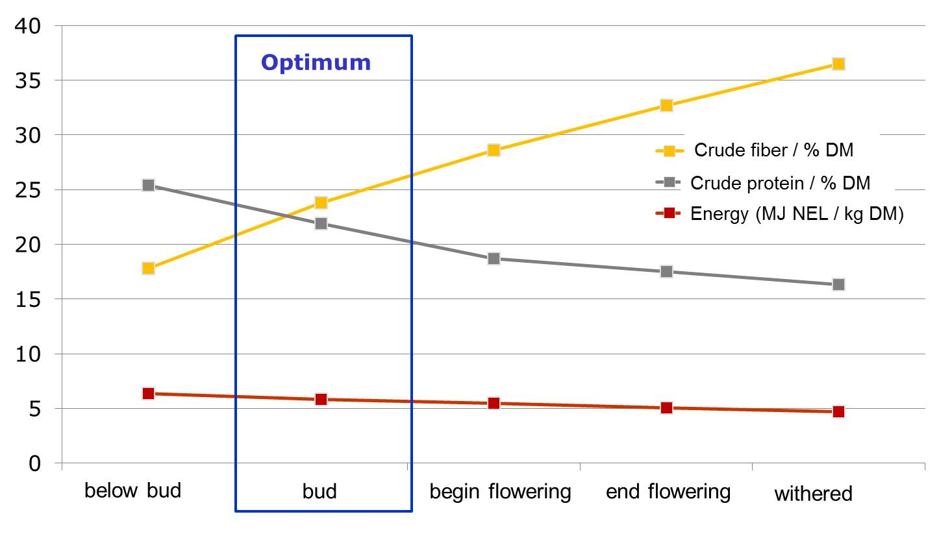
Основи кормовиробництва
Оптимальна фаза
Сира клітковина % СР
Сирий протеїн % СР
Енергія (МДж/кг СР)
До бутонізації
Бутонізація
Початок цвітіння
Кінець цвітіння
В’янення
Стадія росту люцерни та якість корму (DLG 1997)
Раннє скошування до збільшення СП, але погіршує силосування

Slide 8
roughage basics
Вплив кращої якості грубого корму/енергетичної щільності
Вміст енергії в кормі (МДж ЧЕЛ/кг СР) 6,2 6,7
Споживання трав. силосу (кг СР/кор./день) 7,0 7,5
Потреба в енергії (МДж ЧЕЛ/кг молока ) 3,3
Додатковий надій (кг/корову/день) 2,1
(кг/корову/рік) 630,0
Додатковий надій в грошовому вираженні (100 корів) 15750,00 € p.a.
Notes:
0,25 €/kg milk

Slide 9

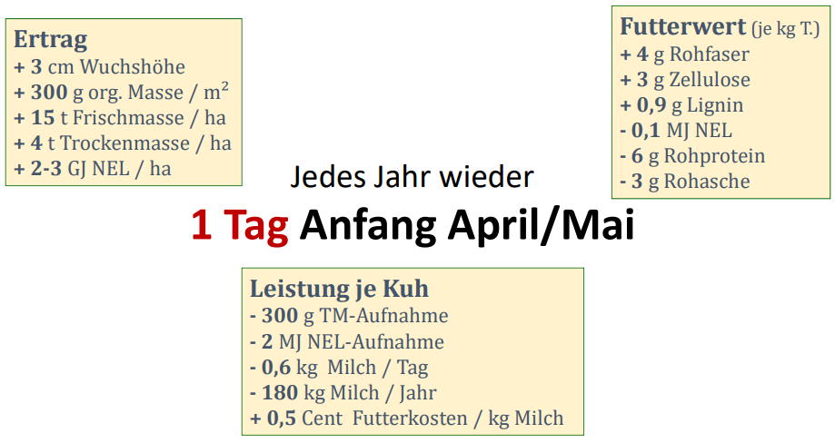
Основи кормовиробництва
урожайність
+ 2 см висоти рослини
+ 80 кг СР/д га
+ 400 кг свіжа маса/д га
+ 520 МДж ЧЕЛ/га
якість
+ 4 г сирої клітковини
+ 3 г целюлози
+ 1 г лігніну
- 0.1 МДж ЧЕЛ/кг СР
- 6 г сирого протеїну
- 3 г сирої золи
щороку знову
1 день у квітні / травні
вплив на корову
- 300 г споживання СР
- 2 МДж ЧЕЛ по споживанню
- 0.6 кг молока/корову/день
- 180 кг молока/корову/рік
+ 0.5 центів витрат на корм/кг молока
P r o u d m e m b e r

Slide 10
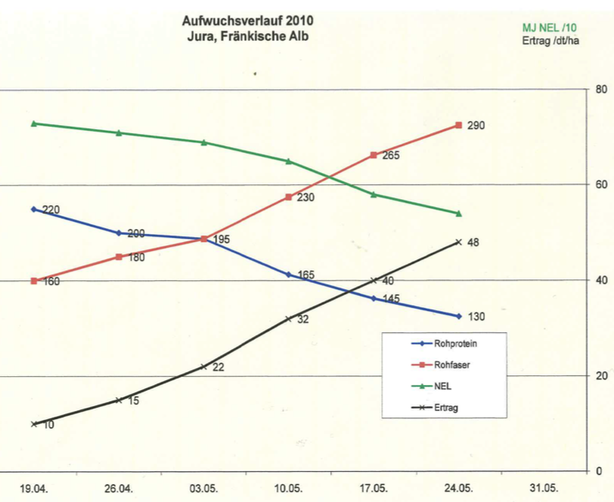
roughage basics
www.wetteronline.de
Cира клітковина
ЧЕЛ
Сирий протеїн
Сира клітковина
ЧЕЛ
Урожайність
5 днів

Slide 11
Основи ферментації
Експеримент з годівлею молочних корів
Концентрація енергії | висока | низька | висока
Якість ферментації | хороша | хороша | погана
Споживання силосу (кг СР/корову/день) | 11.2 | 9.8 | 8.9
Додатковий вплив високоякісної ферментації:
Менше NH₃ що впливає на обмін речовин у тварин
Більше корисного протеїну, який знижує використання протеїнових добавок із сої, рапсу тощо.
(Poole et al., 1992)

Slide 12
Основи ферментації
Ферментаційні особливості окремих кормових культур
 | СР (%) | Енергія (МДж ЧЕЛ/ кг СР) | Розч. вуглев.(цукор) (%) | Сирий протеїн (%) | Буферна ємність (г мол. кисл./кг СР, щоб отримати pH 4) | Цукру/ Буф.ємн.
Кукурудза (мол. стигл.) | 23 | 6,1 | 23,0 | 9,0 | 35 | 6,6
Кукурудза (стигла) | 30 | 6,8 | 11,0 | 8,5 | 32 | 3,4
Пасовищна трава Райграс (L.p.) | 20 21 | 6,2 6,5 | 9,0 16,5 | 16,0 17,5 | 55 55 | 1,7 3,1
Люцерна | 18 | 5,8 | 6,5 | 22,0 | 80 | 0,8
зелене жито знаходиться в цих межах
Коефіцієнт ферментації/силосування = СР (%) + (8 * Ц/БЄ)
Коефіцієнт ферментації: <35 важко силосується, 35…45 посередньо, >45 легко

Slide 13
Основи ферментації
Ферментаційна здатність визначається:
критерії: • вміст СР
• вміст цукру ∑: FC = СР (%) + 8*Ц/БЄ
• буферність
І більше - вміст нітратів
- епіфіти (кількість, якість)
СР_{min} (%) = 45 – 8*Ц/БЄ
FC (коефіцієнт ферментації):
<35 важко силосується
>45 легко
Усі ці параметри змінні
Лише
-СР та
-епіфіти МКБ/ Клостридія можна оцінити і
контролювати добавками
МКБ – молочнокислі бактерії

Slide 14
Основи ферментації
Ферментаційні особливості кормових культур
і пов’язаний з цим вплив
КФ = СР (%) + (8 * Ц/БЄ)
КФ (здатність до силосування): <35 важко, 35…45 посередньо, >45 легко
Ц/БЄ СР (%) КФ
при збиранні
Трава 1.7 20 % 34
25 39
30 44
35 49
Люцерна 0.8 30 36
35 41
40 46
Райграс 3.0 20 44
Силосна кукурудза 3.4 30 57
Слід прив’ялити:
трава > 30% СР
люцерна >= 40% СР
Зелене жито
можна силосувати при 27% СР,
але будуть стоки!!

Slide 15
Основи ферментації
Хто/що бере участь у силосуванні?!
Молочнокислі бактерії (МКБ)
Entero/Acetic acid bacteria (AA + CO₂ + other products)
Butyric acid bacteria (BA + CO₂ + biogene amines)
Yeast (alcohol or CO₂)
Mould (toxines + CO₂)
перетворення розчинних вуглеводів шляхом метаболізму МКБ :
гомоферментативні: 1 x глюкози у 2 x молочнокислі
L. plantarum
гетероферментативні: 1 x глюкози у 1 x молочнокислі,
L. buchneri 1 x оцтова кислота,
і 1 x CO₂
усі мікроби, що спричинюють псування, потрібно контролювати!
нам потрібні
-молочна кислота, щоб знизити pH і
-оцтова кислота, контролювати дріжджі і плісняву
Notes:
In case of acetic acid formation, we have some CO2 losses. But the reheating-losses or feed improvement covers that!

Slide 16
Основи ферментації
Мікробна популяція на кормових культурах
(Ruser 89, Rahn 95, Lier 95, McDonald et al. 91, more)
КУО/г ФР
Аеробні бактерії (разом) >10⁷
молочнокислі 10¹…10⁶
ентеробактерії 10³…10⁶
дріжджі 10³…10⁵
пліснява 10³…10⁴
клостридії 10²…10³
оцтовокислі бактерії 10²…10³
пропіонові бактерії 10¹…10²

Slide 17
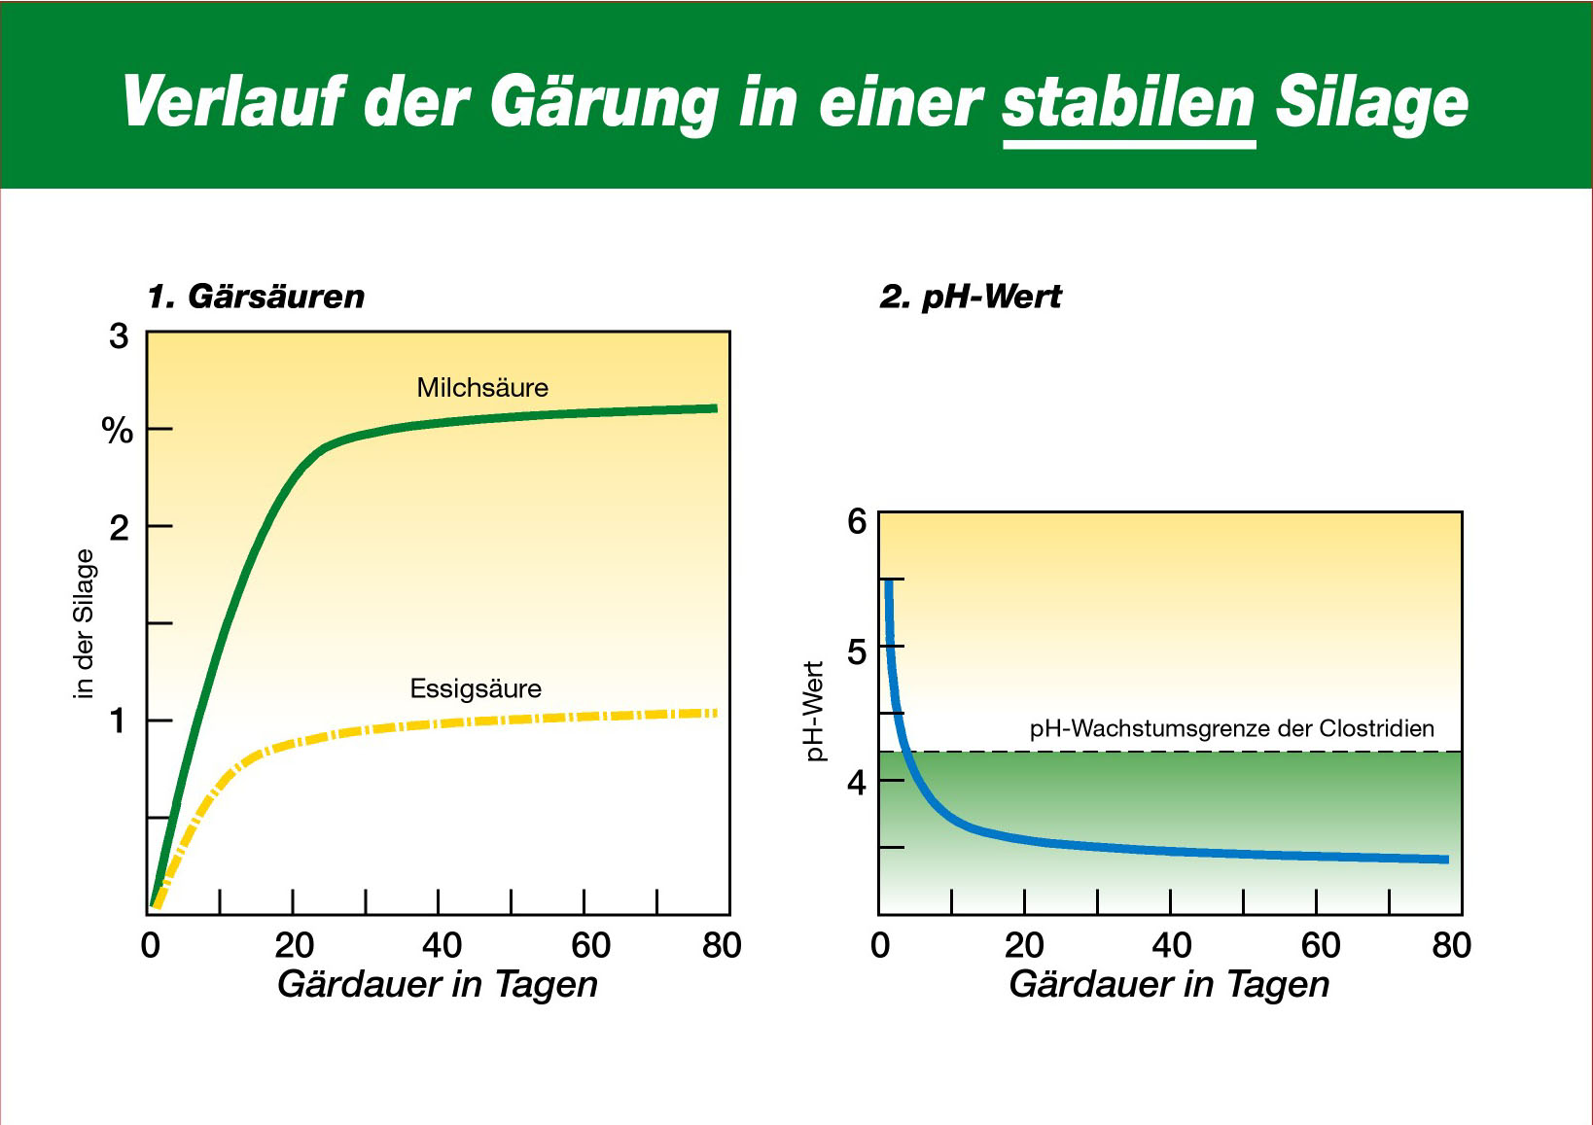
Основи ферментації
Успішна ферментація
Молочна кислота
У силосі
Оцтова кислота
Тривалість, дні
Тривалість, дні

Slide 18
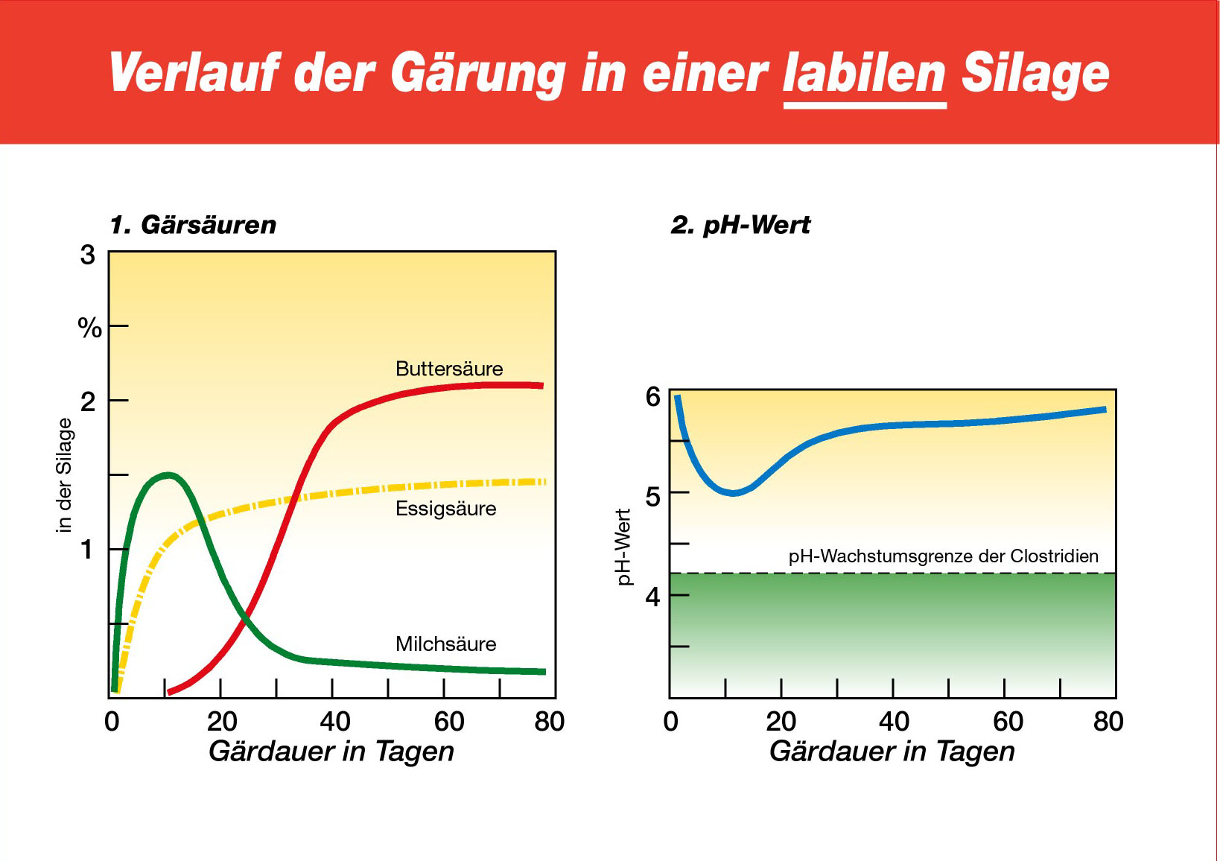
Основи ферментації
Анаеробно нестабільний силос
Масляна кислота
Оцтова кислота
Молочна кислота
Тривалість, дні
Тривалість, дні

Slide 19
Основи ферментації
Зміна якості трав’яного силосу, що піддавався 3…4 дням кисневого стресу (прив’ялювання 2 дні); референтні ферми Саксонії (Steinhöfel 2006)
 | Сира клітковина (г/кг СР) | Енергія (МДж ЧЕЛ/кг СР) | Урожайність (центнери СР/га)
Після скошування Після прив’ялювання Після заповнення У сховищі (ферментація, забір) Кормовий стіл | 230 250 260 275 280 | 6,45 6,15 6,00 5,80 5,75 | 20 18,4 17,5 17 16,3

Slide 20
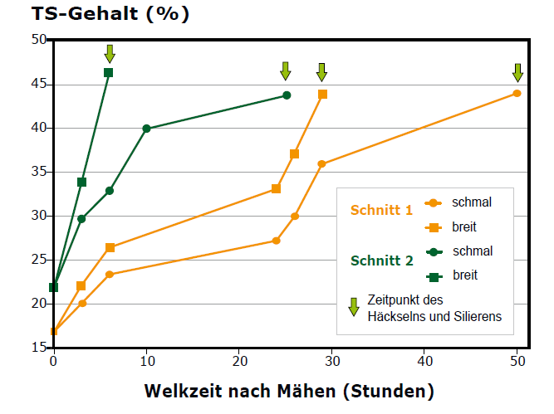
Основи ферментації
Вміст СР (%)
вузький
широкий
вузький
широкий
Час подрібнення
час прив’ялювання після скошування (год.)
Вплив форми покосу/валка на прив’ялювання люцерни
(Kung et al. 2010)

Slide 21
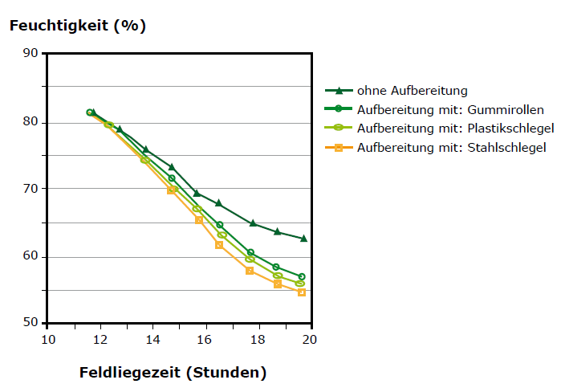
Основи ферментації
вологість (%)
без обробки/плющення
гумові вальці
пластиковий молоток
металевий молоток
no conditioning
rubber rolls
plastic mallet
steel mallet
Час утримання на полі, год.
Вплив плющилки на прив’ялювання люцерни
(Borreani et al. 1999)

Slide 22
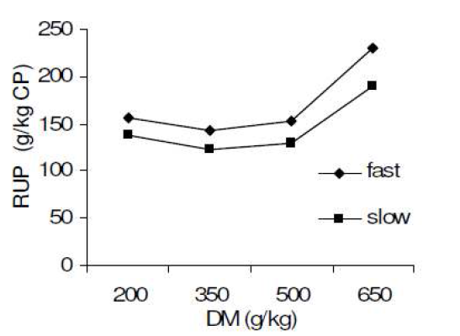
Основи ферментації
Неперетравний у рубці протеїн, г/кг СР
швидкий
повільний
СР, г/кг
Неперетравний протеїн UDP5 у силосі залежно від прив’ялювання
(Неперетравний у рубці протеїн) RUP=UDP5=5%/год. (Edmunds 2012)

Slide 23
Основи ферментації
Вплив перебування на полі на різні ознаки
(according Knabe und Weise 1980)
Перебування на полі (дні) 0 1 2 4
Втрати СР (%)
Розчинні вуглеводи (г/кг СР)
Вміст енергії (МДж ЧЕЛ)
Цукри/Буферна ємність
0
134
6,4
3,3
4
111
6,2
2,6
8
89
6,0
1,7
13
74
5,9
1,5

Slide 24
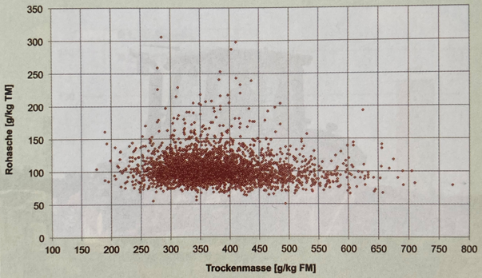
Основи ферментації
Сира зола, г/кг СР
ґрунт / сира зола не має кормової цінності
Сира зола Сира клітковина ЧЕЛ
(г/кг СР) (г/кг СР) (МДж/кг СР)
80 240 6,51
100 235 6,36
120 230 6,22
140 224 6,08
data: Sächsische accounting farms (Steinhöfel 2022)
Вплив СР на сиру золу (Resch 2014)
Суха речовина, г/кг СР
P r o u d m e m b e r

Slide 25
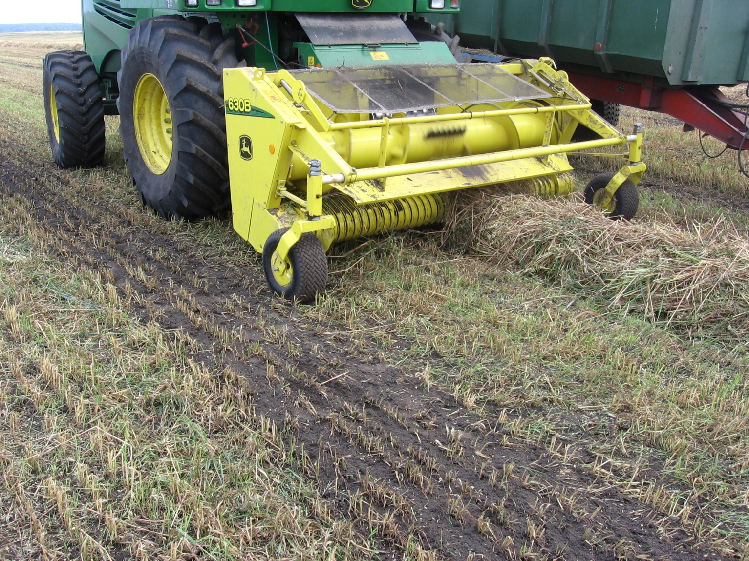
Основи ферментації

Slide 26
Основи ферментації
www.wetteronline.de
Сира клітковина
ЧЕЛ
Що робити,
якщо вміст СР
нижче
30%
і часове «вікно» заготівлі
спливає?
5 днів

Slide 27
Консерванти/силосні добавки
Вибір силосних добавок
Поліпшення ферментації/
анаеробна стабільність
Поліпшення аеробної стабільності
Вміст СР
Розчинні у воді вуглеводи
СР до 30 %
СР 30...40 %
СР понад 40 %
добавка AoA 1a
добавка AoA 1b/1c
добавка AoA 2
Kofasil liquid
Kofasil LAC / FQM
Kofasil Ultra NR
MKL
Kofasil S

Slide 28
Добавки / інокулянти
Вплив СР та добавки на масляну кислоту і кількість клостридій; трав’яний силос 1-го укосу (забруднений грястицею збірною (Dactylis glomerata) і клостридіями) (Polip 2002)
СР Ц/БЄ КФ Контроль LABhomo LABhomo Kofasil
2% глюкози liquid
BA Cl. BA Cl. BA Cl. BA Cl.
(кислота в % СР, Клостридії к-сть спор/г зеленої маси)
22 3.1 47 4.6 1.1x10⁶ 1.3 9.6x10⁵ 0.4 2.5x10⁴ 0.0 n.d.
32 2.4 52 1.7 3.0x10⁴ 1.0 1.8x10⁶ 0.6 3.7x10³ 0.0 n.d.
42 2.0 57 1.1 6.0x10² 0.3 n.d. 0.2 15 0.0 n.d.
52 1,7 65 0.0 1.1x10² 0.0 n.d. 0.0 n.d. 0.0 n.d.
LAB=молочнокислі бактерії, BA=масляна кислота, Cl.=Клостридії

Slide 29
Добавки
Втрата СР, %
Втрата СР
Втрата СР без KL
Втрати при ферментації залежно від pH і використання Kofasil liquid
(трав’яний силос, 25…30% СР)
Notes:
Geprüft “SafeSil” LAC, KL

Slide 30
Добавки
На основі мурашиної кислоти
Кількість спор Клостридій (к-сть спор/г) в трав’яних силосах з району Ругаланн, Норвегія
(Tine dairy, 2017)

Slide 31
Добавки
Склад трав’яного силосу, який використовувався
В дослідженні
(Nadeau et al 2014)
Kofasil ultra K, подібний до
Контроль Kofasil liquid
WSC (% СР) 1,9 4,6
pH 4,6 4,6
Молочна к-та (% СР) 8,6 8,2
Оцтова к-та (% СР) 2,6 1,7
NH3-N (% N_{t}) 11,3 8,8
NPN (% СП) 52 48
NDSP (% СП) 32 36
RUP5 (% СП) 22 24
Розчинні у воді вуглеводи
Небілковий азот
Нерозчинний у рубці протеїн

Slide 32
Добавки
Мета-аналіз даних щодо люцернового силосу з ферми
(LKS lab, 2020)
 | СП [г/кг СР] | NH₃-N [% N_{t}] | Перетр.СП [г/кг СР] | Масляна к-та [%]
Без добавки | 125 | 19 | 125 | 0.5
KOFASIL liquid | 140 | 9 | 140 | 0

Slide 33
Добавки
Вплив KL, Kofasil liquid NR та Kofasil Ultra NR на параметри ферментації на 60 день силосування люцерни(2024, СР 22%, КФ 29)
pH LA AA BA NH3-N Клостридії FDM-loss
Контроль 5,4ª 7,7ª 3,9ª 3,2ª 28,5ª 820ª 9,2ª
Kofasil liquid (3 л/т) 4,5^{b} 7,8ª 1,5^{b} 0,0^{b} 7,3^{b} 5,0^{b} 2,5^{b}
Kofasil liquid NR (3 л/т) 4,8^{c} 8,0^{b} 2,7^{c} 0,0^{b} 5,5^{c} 5,0^{b} 3,3^{d}
LA=молочна-, AA=оцтова, BA=масляна кислота, FDM-loss=втрата сухої речовини під час ферментації

Slide 34
Добавки
%
%
b
b
a
b
c
b
a
a
a
a
a
b
b
b
c
a
b
a
b
b
b
a
b
b
KL NR
KL NR
Суміш трав
Цикорій
Вплив KL та Kofasil liquid NR на параметри ферментації різних культур
(травосуміш: СР=18,5%; Ц/БЄ=1,2; КФ=28 Цикорій: СР=14,2; Ц/БЄ=0,3; КФ=17)
GV=втрата під час ферментації; MS=молочна к-та; ES=оцтова к-та; BS=масляна кислота
S/B=цукри/буферна ємність; FC=коефіцієнт ферментації

Slide 35
Добавки
%
%
b
a
b
ab
a
a
b
a
b
KL NR
KL NR
Вплив KL та Kofasil liquid NR на параметри ферментації і якість білка
люцернового силосу (Krehfeld 2022, СР=22%; КФ=39)
GV=втрати під час ферментації; WSC=цукор; MS=молочна к-та; ES=оцтова к-та;
A= небілковий N; B2=справжній сирий протеїн

Slide 36
Добавки
a
b
c
c
a
b
b
b
Контроль
Вплив KL, Kofasil liquid NR та K Ultra NR на pH і
втрати під час ферментації (%) люцернового силосу на 3-ій день
(Kalzendorf 2024, СР 22%, КФ 29)

Slide 37
Добавки
Вплив Kofasil liquid NR на параметри ферментації на 50-й день силосування люцерни, зібраної у різних погодних умовах
(дослід на прибалтійській фермі, 2л/т, 2024)
СР СП Мол.к-та Оцт.к-та Масл.к-та pH
(г/кг СР)
Контроль 367 146 40 34 0 4,6
KL NR дощ 281 119 99 12 0 3,9
KL NR сухо 366 150 72 12 0 4,2

Slide 38
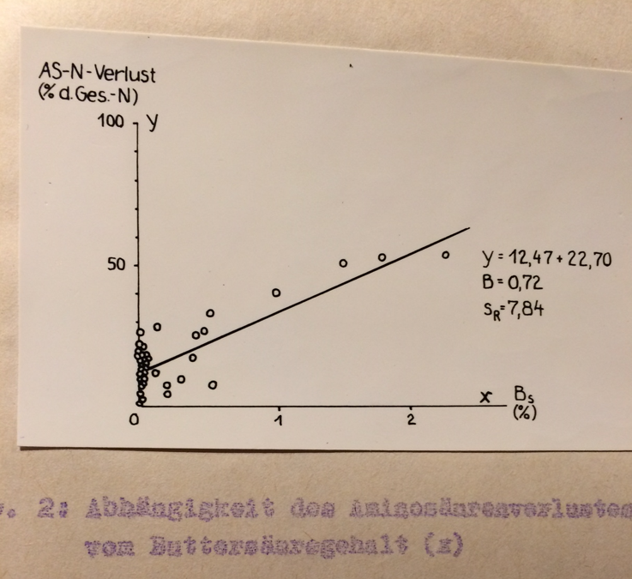
Масляна кислота
Молочна к-та
Масляна к-та
Втрати СР
Кислота, % СР
Втрати, %
Довжина нарізки, мм
P r o u d m e m b e r

Slide 39
Добавки
Вплив Kofasil liquid на ферментацію та вміст енергії
Тривалість зберігання |  |  |  | pH- | Кислоти (% СР) |  |  | NH₃-N | Бал |  | ЧЕЛ
 |  |  |  |  | Молочна | Оцтова | Масляна | (% заг. N) | (DLG) |  | (МДж/кг СР)
Без добавки
 | 3 місяці |  |  | 4.5 | 10.0 | 3.6 | 0.5 | 13.6 |  | III | 6.2
 | 6 місяців |  |  | 4.7 | 8.8 | 3.7 | 2.0 | 17.1 |  | IV | 6,2
 | 9 місяців |  |  | 4.8 | 7.0 | 4.4 | 2.8 | 21.5 |  | V | 6.1
З Kofasil liquid (3 л/т)
 | 3 місяці |  |  | 4.3 | 11.7 | 2.7 | 0.1 | 12.7 |  | II | 6.4
 | 6 місяців |  |  | 4.4 | 11.5 | 3.2 | 0.1 | 13.3 |  | II | 6.4
 | 9 місяців |  |  | 4.2 | 11.2 | 3.1 | 0.3 | 14.5 |  | II | 6.3
Трава, 2^{ий} укіс – прив’ялювання припинилося через 1 день через несприятливі погодні умови (26 %СР)
Kofasil liquid (3 л/т) в силосній ямі на досліджуваній фермі с.-г. дослідницького центру FAL Braunschweig
Енергетична цінність культури, що силосується: 6,6 МДж ЧЕЛ/кг СР

Slide 40
Добавки
Kofasil liquid silage
згодовування молочним коровам досліджуваних силосів ad libitum після щонайменше 9 місяців зберігання в силосній ямі;
2 групи по 26 молочних корів у кожній (індивідуальні годівниці);
трав’яний силос був єдиним джерелом силосу
 |  | Споживання СР | Вміст енергії | Споживання енергії | Потенційний надій
 |  | кг/корова/день | МДж ЧЕЛ/кг СР | МДж ЧЕЛ/день | (кг FCM/день)
Контроль |  | 10.7 ± 1.2 | 6.14 | 65.7 | (9.5)
Kofasil liquid |  | 12.0 ± 1.6 | 6.33 | 76.7 | (12.7)
Вплив добавки |  | +1.3 | + 0.19 | + 10.3 | + 3.2
(FAL Braunschweig (Федеральний с.-г. дослідницький центр, Німеччина, 1999))

Slide 41
Економіка використання добавок
Розраховано на основі наведених вище даних
6,60 МДж ЧЕЛ
низькі втрати під час ферментації
приблизно 4%:
6,33 МДж ЧЕЛ
0,2 МДж ЧЕЛ x 7 кг СР = 1,4 МДж ЧЕЛ
= прибл. 0,5 л молока (0,30 €/кг)
= прибл. 0,15 € x 50 корів = 7,50 € x 305 днів
= 2287,50 €
витрати:
350 т x 6,00 € (KL) = 2100 €
вищі втрати під час ферментації
приблизно 8%:
6,07 МДж ЧЕЛ
більше споживання СР:
+ 2 л x 0,30 € = 0,60 € x 50 корів
= 30,00 € x 305 днів
= 9.150 €
витрати:
350 т x 6,00 € (KL) = 2100 €
припущення: ціна молока 0,30 €; 1,5…2,0 л/т; 3,40 €/л KLNR

Slide 42
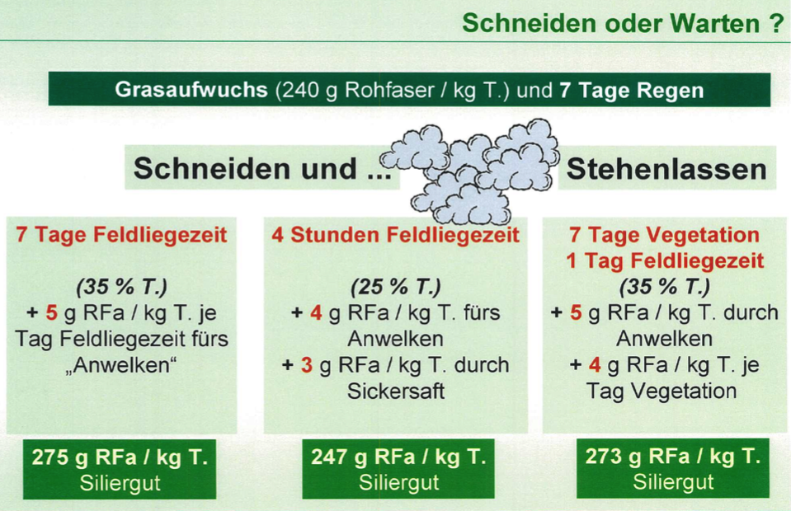
Добавки
скошувати чи чекати ??
трава (старт сира клітковина 240 г/кг СР) і 7 днів дощу
Steinhöfel,
Sächsische Landesanstalt für LW
Milimonka, ADDCON
скошування чи
Kofasil liquid NR
очікування
7 днів у полі
7 днів вегетації
1 день у полі
4 год. у полі
35% СР
+ 5 г СК/кг СР
на день у полі
з метою “прив’ялювання”
25% СР
+ 4 г СК/кг СР
на день у полі
з метою “прив’ялювання”
+ 3 г СК /кг СР, що спричинено втратами соку
35% СР
+ 5 г СК/кг СР
на день у полі
з метою “прив’ялювання”
+ 4 g СК/кг СР, що спричинено ростом за день
275 г CК/кг СР в зеленій масі
247 г CК/кг СР
в зеленій масі
273 г CК/кг СР
в зеленій масі
100 т x 2 л = 600 €
100 т 0,3 МДж ЧЕЛ/кг СР = 3000 кг молока
= 900 € → 300€ прибутку
= 0,3 МДж ЧЕЛ

Slide 43
Інокулянти
Дані показників трав’яного, люцернового силосів, оброблених Kofasil LAC середні значення 21 дослідження
(FAL Braunschweig Pobednov et al. 1997)
 | pH |  | через 60 днів ферментації
Ступінь прив’ялювання | 3 дні | 60 днів | молочна к-та | Масляна к-та | NH₃-N у N_{t} | Втрати СР
 |  |  | (% СР)
свіжоскошена зелена маса (без прив’ялювання)
Контроь KOFASIL LAC Різниця | 4.33 | 4.12 | 12.38 | 0.90 | 12.2 | 6.9
 | 4.07 | 4.00 | 12.43 | 0.59 | 10.0 | 6.1
 | 0.26 | 0.12
незначне прив’ялювання (прибл. 30% СР)
Контроль KOFASIL LAC Різниця | 4.87 | 4.04 | 8.36 | 0.82 | 7.4 | 5.7
 | 4.10 | 3.84 | 10.04 | 0.74 | 4.0 | 5.1
 | 0.77 | 0.20
Notes:
>0,7% менше втрат СР = 2,1 % OS, на 1000 т =21 т = 840 € на 40€/т

Slide 44
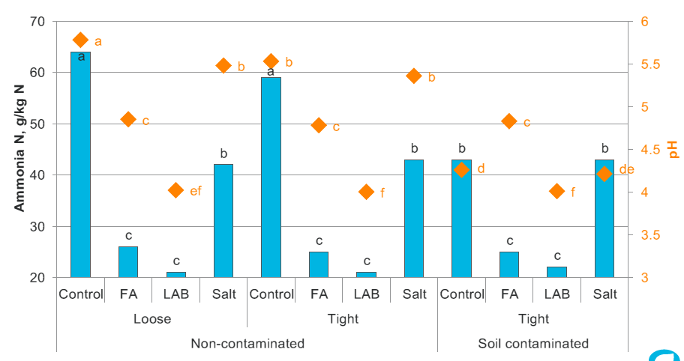


Інокулянти
ECPS (extra cellular polymer substances — позаклітинні полімерні речовини) є ключовим...
Аміак, г/кг N
Kofasil FQM забезпечує
-низький рівень pH і
-низький уміст NH4-N
Незабруднений
Забруднений грунтом
FA=Мурашина к-та, LAB=Kofasil FQM, Солі=Na-Benzoat+Nitrit (бензоат натрію+нітрит натрію)
Вплив різних добавок за різних умов на NH4-N та pH, трав’яний силос (Franco et al. 2019)

Slide 45
Вплив KOFASIL® LAC на параметри трав’яного силосу
(Honig et al. 1993)
Інокулянти
Показник |  | Контроль |  | KOFASIL® LAC
СР (%) |  | 27.3 |  | 27.6
pH |  | 4.3 |  | 4.1
Кислоти (%СР)
 | Молочна | 6.4 |  | 8.2
 | Оцтова | 1.1 |  | 1.0
 | Масляна | 2.1 |  | 0.6
Аміак (% загального N) |  | 10.0 |  | 7.0
Перетравність ОР (%) |  | 68.5 |  | 73.1
Енергія (МДж ЧЕЛ/кг СР) |  | 5.6 |  | 6.0

Slide 46
Економіка застосування інокулянтів
Прибуток за рахунок зменшення втрат СР:
6 т фізречовини потреби/305 днів, 2% =120 кг ФР =40 кг СР x 6,4 МДж
= 256 МДж
= 77 кг молока
= 23 € (30 ct) більше доходів
витрати на обробку: 1,5 €/т = 9 €
прибуток завдяки добавці 14 €
(без урахування впливу перетравності ОР, споживання СР, масляної к-ти і біогенних амінів)
Споживання СР: трав’яний силос 6 кг, силос кукурудзи 8 (6,6), “концкорм” 8 кг (8,0); =22 кг/день, базовий уміст корму 64%
6 кг СР x 305 = 1,83 т = 5,5 т вихідної речовини (+10%=6,0 т)

Slide 47
Консерванти для люцернового силосу
Вплив різних видів консервантів на якість люцернового силосу у фазі бутонізації
(Lüdecke 1990)
Енергія перетравний СП
(МДж ЧЕЛ/кг СР) (г/кг СР)
Зелена маса 6,0 190
Силос (Kofasil liquid*) 5,8 166
Силос (без добавки) 5,4 155
Сіно (природний на полі) 5,3 140
Сіно (примусове
просушування) 5,7 158
*) схожий на Kofasil alfa продукт

Slide 48
Підсумки
Найвища якість грубих кормів (травостій жита, люцерни, …) починається у полі!
Дата збирання врожаю
Якість травостою (густота)
Технологія заготівлі (оптимальне прив’ялювання, належно налаштована кормозаготівельна техніка)
Роль ферментації здебільшого недооцінюється!
Погодою неможливо управляти! Якість слід зберегти!
Силосні добавки — це найсучасніші технології
“контроль” погоди та інше
Хімічні консерванти найкраще для люцерни і жита
непридатність для заготівлі люцернового і житнього силосу (цукри/буф.ємність, коефіцієнт ферментації)
Відкриті пасовища/травостій = сира зола
Силосування люцерни і жита потребує підтримки добавками! Найкраща якість силосу — не випадковість!
дозування KL NR:
- 1…3 л/т
- 1.5 стандарт
- 2…2,5 сира зола більше
- 3 критичні умови
P r o u d m e m b e r

Slide 49
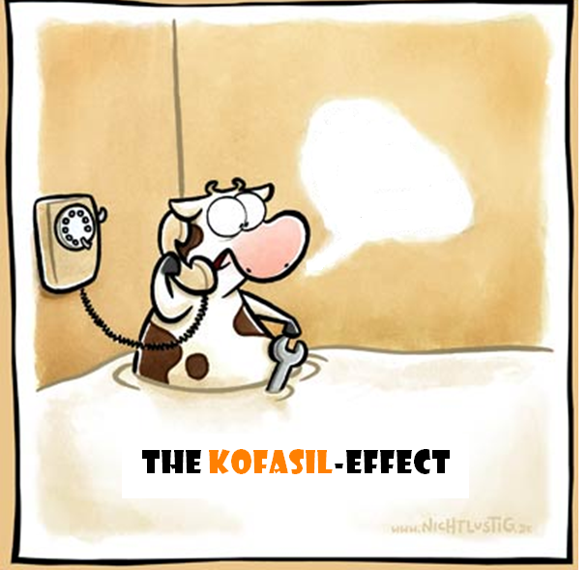
Ok.
Прорив зупинено,
ключ правильний!
Успіх
www.addcon.com

Slide 50
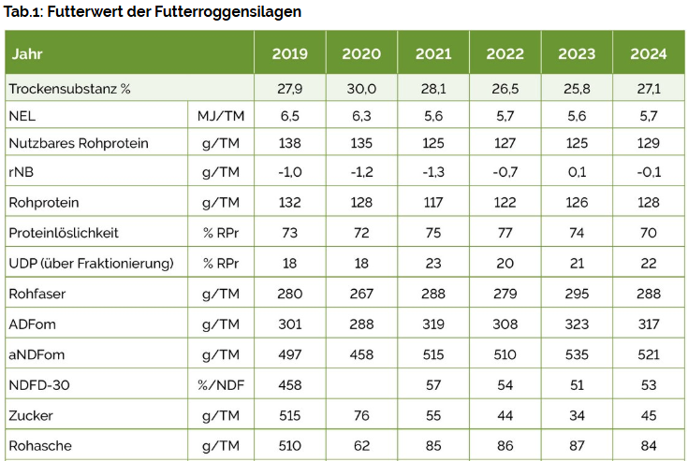
roughage basics

Slide 51
Kofasil liquid/Ultra NR
new combination of active substances
Kofasil liquid NR (KL NR)
NaNO2 (18.5%), Na-benzoate (9.2%)
Kofasil Ultra NR (KL NR)
NaNO2 (9.1), Na-benzoate (16%), NaPro (4.3%)
Tests of new Additive
in-house and
Together with Feldsaaten Freudenberger
LWK Oldenburg (alfalfa, tall-fescue)
Baltics (alfalfa-grass)
Spain/Galicia (autumn 2024, grass)

Slide 52
introduction
Silage quality
Plant ingredients
ADF, NDF, XP energy
Factors affecting
feed intake
hygienic quality
Fermentation quality
Chop length and quality
Contamination
e.g.: acid composition
e.g. listeria, clostridia, yeasts, moulds
-good practice
-silage additives

Slide 53
Fermentation acids (g/kg DM) of silages without inoculant
and L. plantarum (10⁵ cfu/g FM) inoculated
(Müller et al. 1991)
d additive pH LA AA Eth BA
bench mark 4,0 50,0 20-30 < 3
I (DM 29) 22 no 4,9 20,2 2,6 11,0 14,6
yes 3,8 65,8 3,8 3,5 0
169 no 4,7 23,3 4,9 9,5 17,9
yes 3,8 67,4 4,5 2,5 0
II (DM 34) 20 no 4,2 55,8 7,4 2,2 0
yes 3,9 63,1 3,0 1,7 0
140 no 4,2 51,4 11,0 4,7 0
yes 3,9 65,8 4,4 3,7 0

Slide 54
additives
Crude protein and protein fractions of a
grass legume silage (Nadeau et al. 2012)
Kofasil ultra K, similar to
control Kofasil liquid
CP (g/kg DM) 150 148
TP (g/kg DM) 61 68
NPN (g/kg CP) 597 535
BSP 31 39
NDSP 260 298
ADSP 77 87
ADIP 36 39
UDP8 210 232

